Slide 1
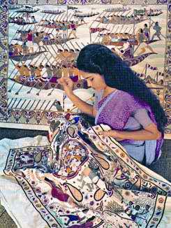
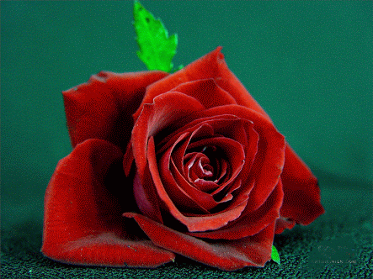
স্বাগতম

Slide 2
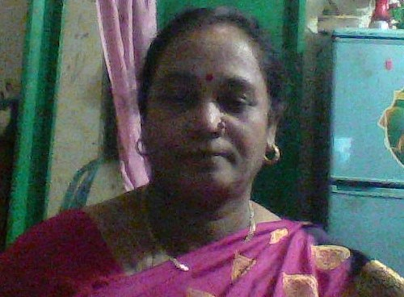
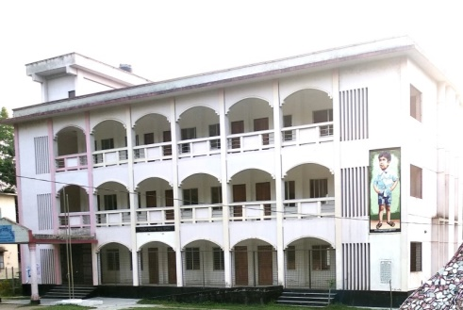
শিক্ষক পরিচিতি
বীনা কর্মকার
সহকারী শিক্ষক
সরকারি গৈলা মডেল মধ্যমিক বিদ্যালয়
গৈলা, আগৈলঝাড়া ,বরিশাল।
ফোনঃ০১৯৯৭৫৯৩০৮৯

Slide 3
পাঠ পরিচিতি
৭ম শ্রেণি
বিষয়ঃবাংলা ১ম পত্র কবিতা

Slide 4
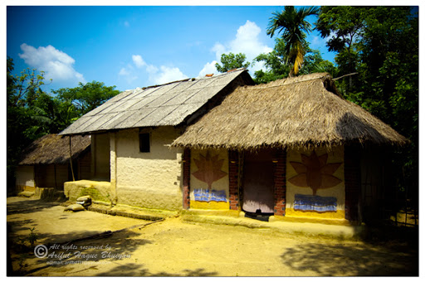
আমার বাড়ী
জসীম উদ্দীন

Slide 5
কবি পরিচিতি
জসীম উদ্দীন
জন্ম
১৯০৩ খ্রিস্টাব্দে ফরিদপুর জেলার তাম্বুলখানা গ্রামে।
রচনাবলী
ঘাট, রাখালী, বালুচর, হাসু, এক পয়সার বাঁশি, মাটির কান্না ভ্রমণকাহিনী চলো মুসাফির
মৃত্যু
১৯৭৬ খ্রিস্টাব্দের ১৪ই মার্চ, ঢাকা।

Slide 6
শিক্ষনফল
কবি জসীম উদ্দীনের এর সংক্ষিপ্ত পরিচিতি বলতে পারবে।
কি করে অতিথি সেবা করতে হয় ব্যাখ্যা করতে পারবে।
নতুন শব্দের অর্থ ও বাক্য গঠন করতে পারবে ।
কবিতার মূলভাবটি লিখতে পারবে।

Slide 7
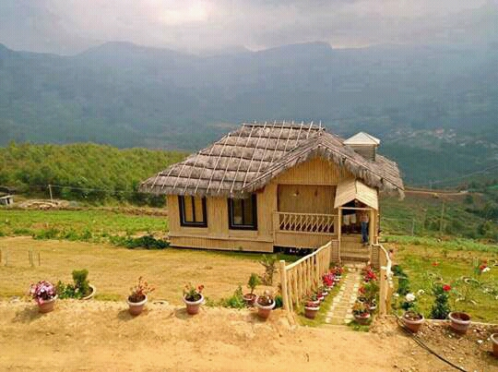
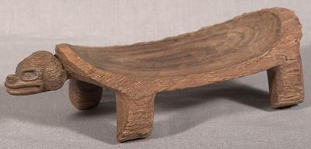
আমার বাড়ি যাইও ভোমর বসতে দেব পিঁড়ে,

Slide 8
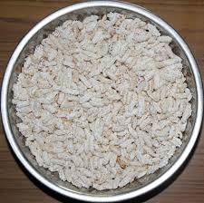
জলপান যে করতে দেব শালি ধানের চিঁড়ে।

Slide 9
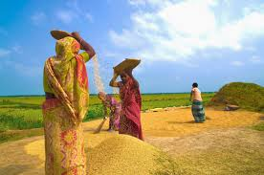
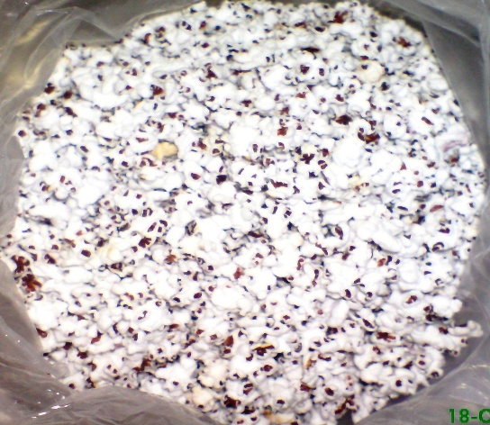
শালি ধানের চিঁড়ে দেব
বিন্নি ধানের খই

Slide 10
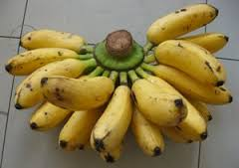
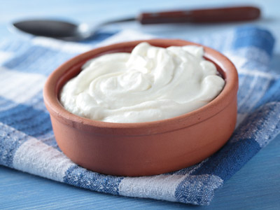
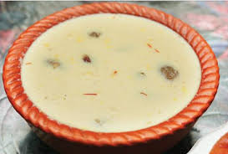
বাড়ির গাছের করবী কলা
গামছা বাঁধা দই।

Slide 11
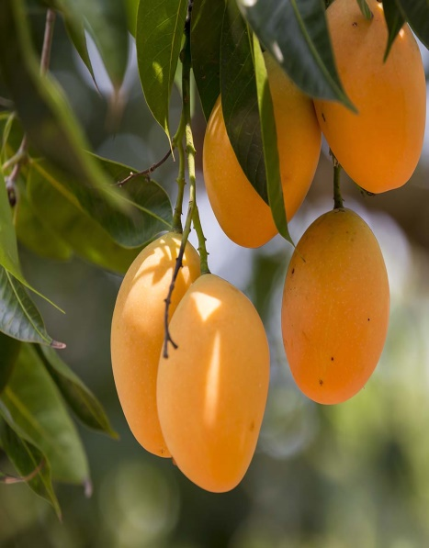
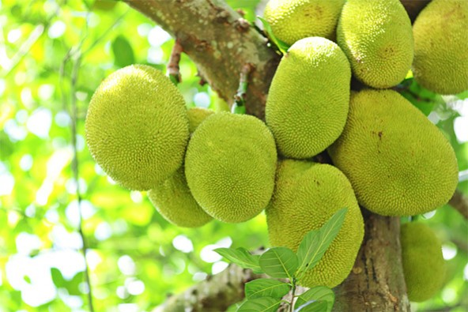
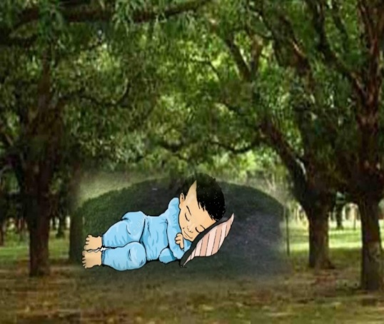
আম-কাঁঠালের বনের ধারে শুয়ো আঁচল পাতি, গাছের শাখা দুলিয়ে বাতাস করব সারা রাতি।

Slide 12
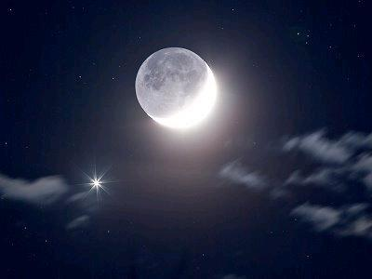
চাঁদমুখে তোর চাঁদের চুমো
মাখিয়ে দেব সুখে,

Slide 13
তারা ফুলের মালা গাঁথি
জড়িয়ে দেব বুকে।

Slide 14
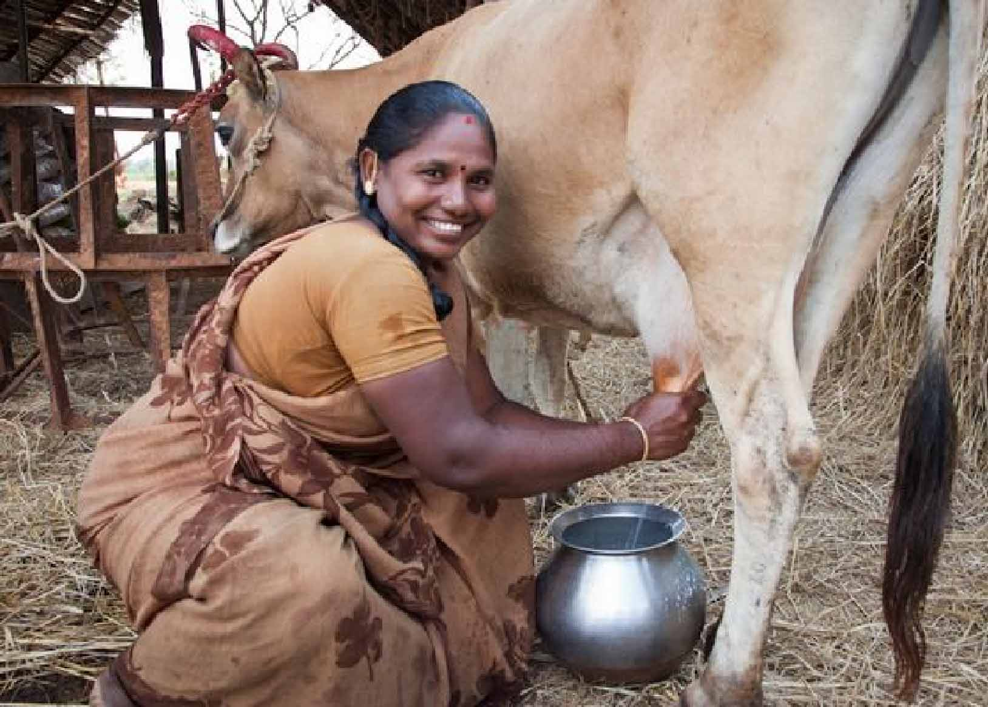
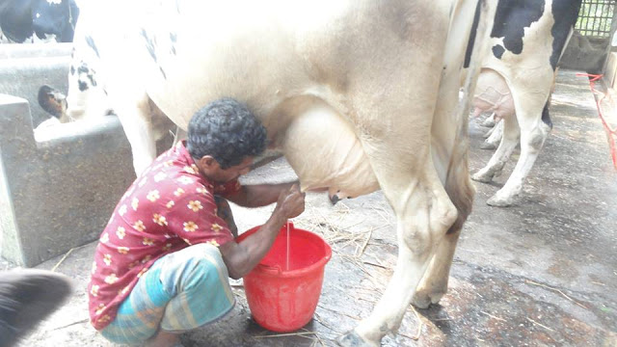
গাই দোহনের শব্দ শুনি

Slide 15
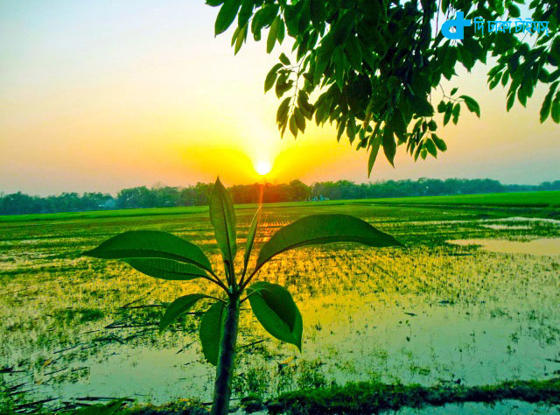
জাগো সকাল বেলা,

Slide 16
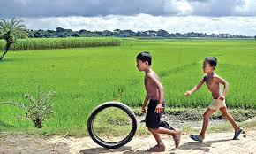
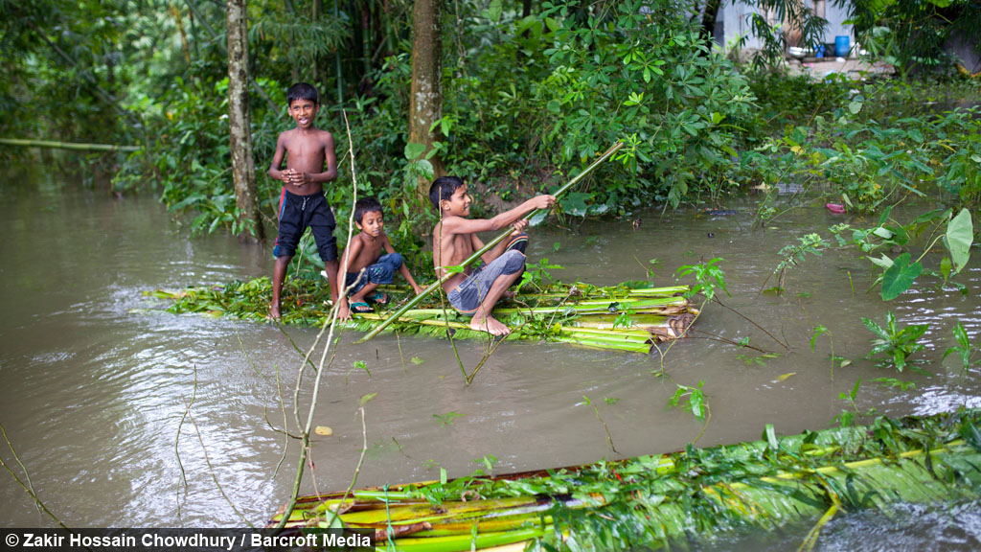
সারাটা দিন তোমায় লয়
করব আমি খেলা

Slide 17
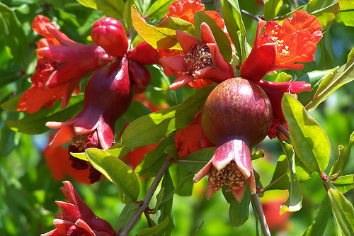
আমার বাড়ি ডালিম গাছে
ডালিমফুলের হাসি,

Slide 18
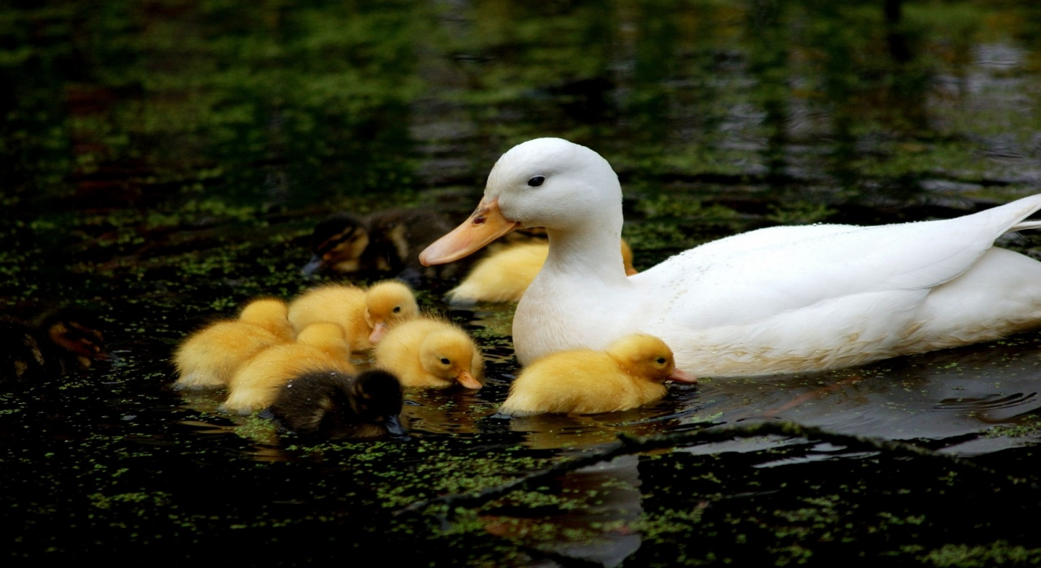
কাজলা দিঘির কাজল জলে
হাঁসগুলি যায় ভাসি।

Slide 19
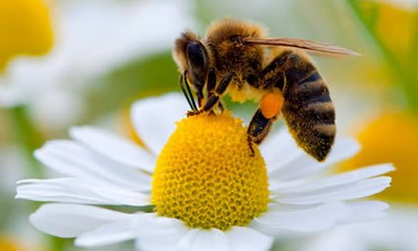
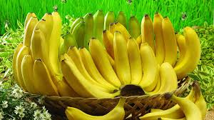
শব্দের অর্থ
মৌমাছি।
ভোমর
শালি ধান
এক প্রকার আমন ধান, যা হেমন্তকালে উৎপন্ন হয়।
কবরী কলা
স্বাদের জন্য বিখ্যাত এক প্রকার কলা।

Slide 20
একক কাজ
১। কবি জসীমউদ্দিন- এর কয়েকটি কাব্য গ্রন্থের নাম বল?
২। কাজলা দীঘির কাজল জলে কী ভাসে?
৩। কবি জসীমউদ্দীন কত সালে এবং কোথায় মারা যান?

Slide 21
বাড়ির কাজ
কবিতাটির পাঠ-পরিচিতি শিখবে ।

Slide 22
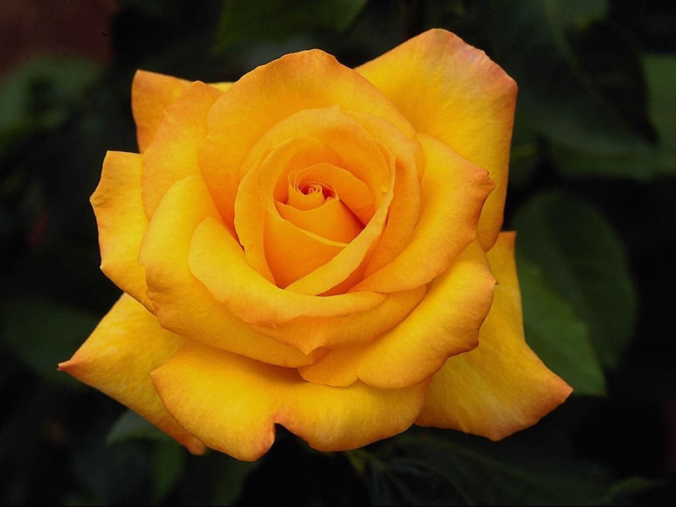
ধন্যবাদ

